Slide 1
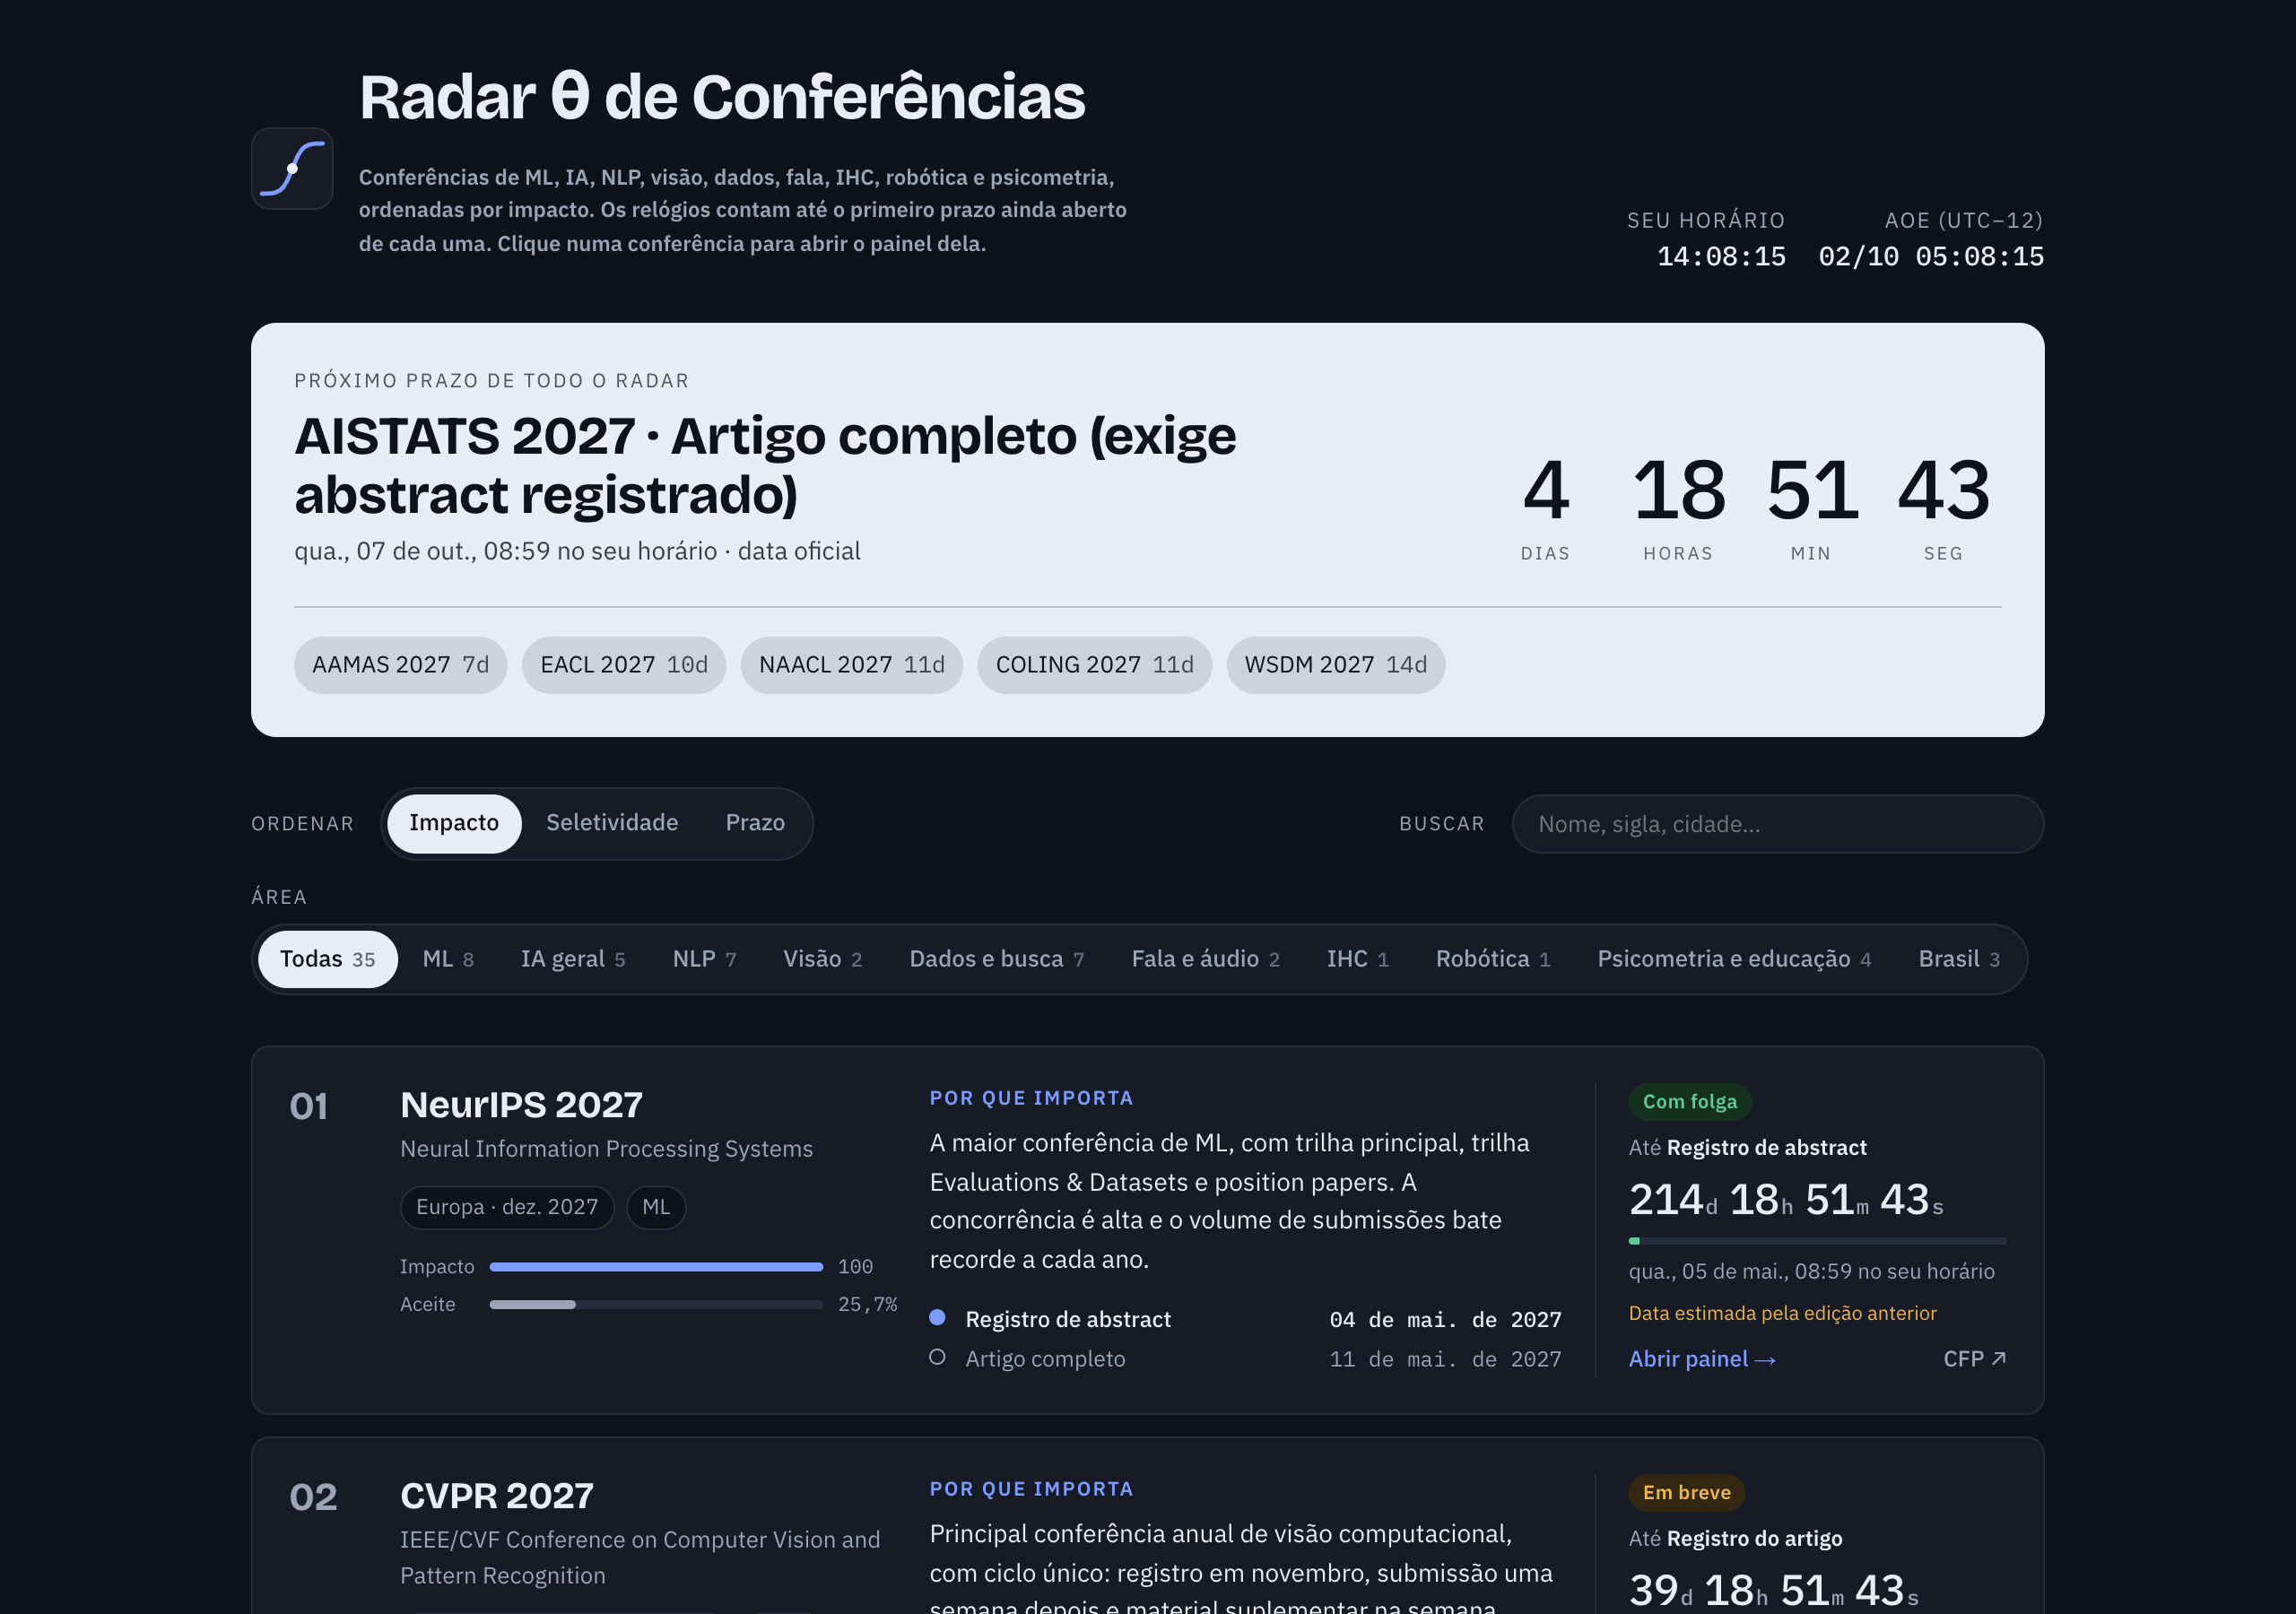
Radar θ de Conferências
Prazos ao vivo, dados verificados e planejamento de submissão para 35 conferências de pesquisa
manuelfjr.github.io/radar-conferencias
Notes:
O Radar θ reúne num só lugar os prazos, os dados e o planejamento de submissão para 35 conferências. É um site estático, gratuito e sem cadastro.

Slide 2



Submeter exige juntar informação espalhada
Prazos espalhados
Dados fragmentados
Planejamento manual
Cada CFP vive num site diferente, com abstract, artigo e suplementar em datas e fusos próprios, quase sempre AoE.
Taxa de aceite, h5-index, CORE, trilhas e regras de página estão em fontes distintas e mudam a cada edição.
Contar dias úteis, prever rebuttal e notificação e achar um plano B depois de uma rejeição ainda é feito à mão.
Notes:
Três dores de quem submete: prazos espalhados em fusos diferentes, dados sobre a venue em fontes distintas, e o planejamento feito à mão.

Slide 3
Um radar, todas as venues
35
10
74
110
conferências
áreas
prazos
fontes citadas
de ML, IA, NLP, visão, dados, fala, IHC, robótica e psicometria
com filtro, busca por nome e contagem por área
monitorados ao vivo, marcados como oficial, preliminar ou estimado
CFPs oficiais, ACL Anthology, CORE, Google Scholar e agregadores
Site estático, aberto e sem cadastro. Funciona no celular e publica direto no GitHub Pages.
Notes:
Os números saem dos próprios arquivos de dados do site: 35 conferências, 10 áreas, 74 prazos e 110 fontes citadas.

Slide 4
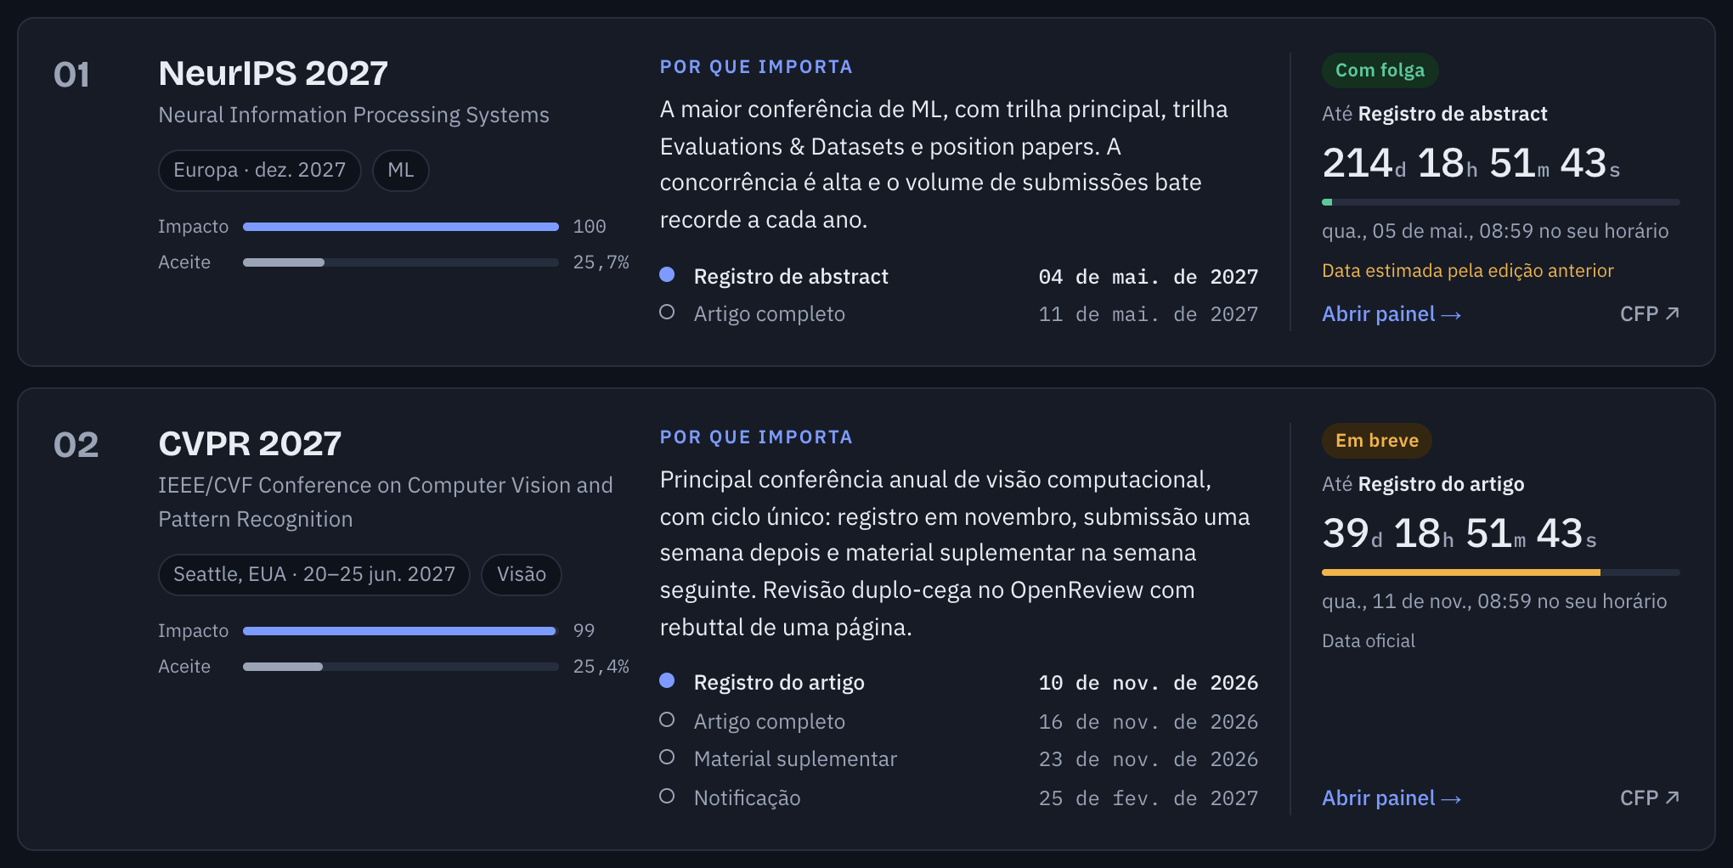




A lista: o próximo passo de cada venue num relance
Contagem regressiva ao vivo
Hora local e AoE lado a lado
Três ordenações
Impacto, seletividade (taxa de aceite) ou prazo
Filtro por área e busca
Sigla, nome ou cidade, sem acentos
Um clique abre o painel
Cada venue tem endereço próprio
Notes:
Na lista, cada conferência mostra o próximo prazo com contagem regressiva, impacto e taxa de aceite. Dá para ordenar, filtrar por área e buscar.

Slide 5
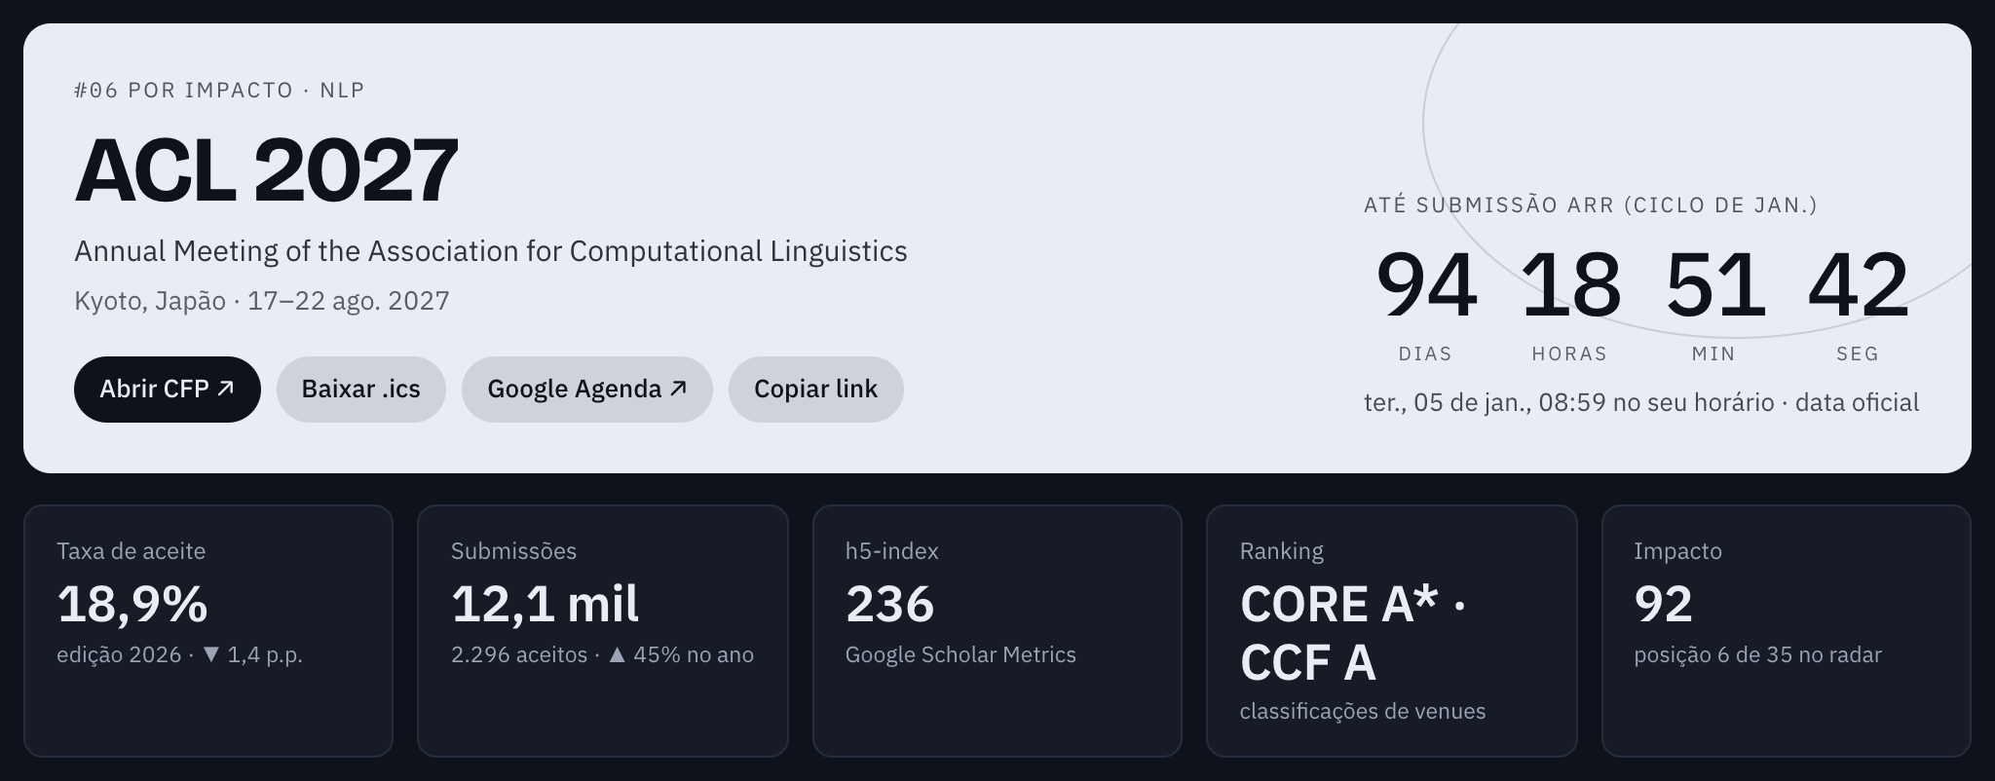
O painel de cada conferência
Contagem, CFP, .ics e Google Agenda · taxa de aceite, submissões, h5-index, CORE e CCF, com variação sobre a edição anterior
Notes:
O painel junta a contagem até o próximo prazo, os botões de calendário e os indicadores da venue. O exemplo é a ACL 2027.

Slide 6
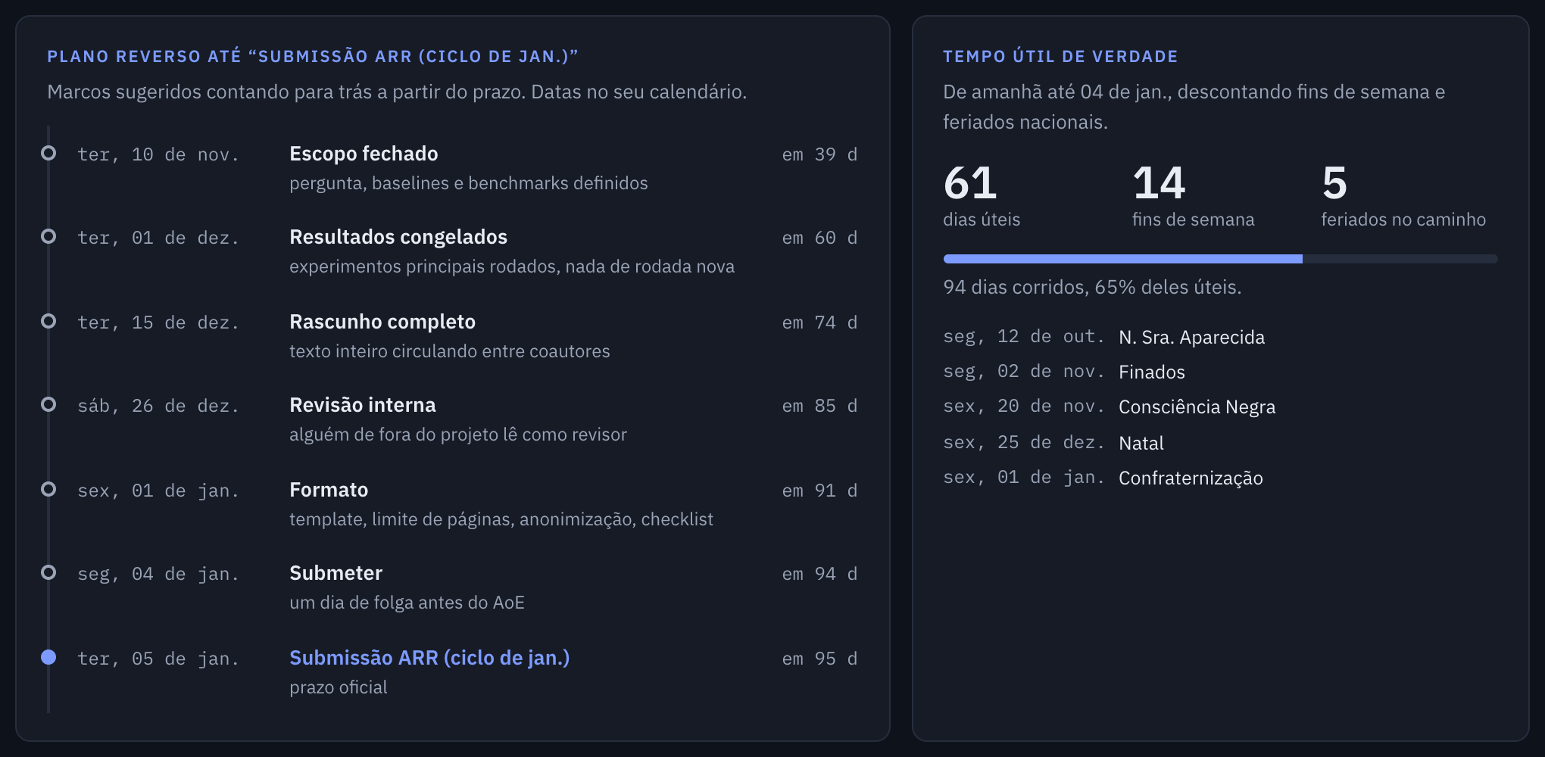



Do ciclo inteiro ao plano de trabalho
Linha do tempo do ciclo
Prazos oficiais e marcos projetados: rebuttal, notificação, camera-ready
Plano reverso
Escopo, resultados, rascunho, revisão interna e formato, contados do prazo
Tempo útil de verdade
Dias úteis sem fins de semana nem feriados nacionais
Notes:
A linha do tempo projeta os marcos da última edição. O plano reverso propõe etapas até o prazo, e o tempo útil desconta fins de semana e feriados.

Slide 7
Quão disputada é cada venue
As 10 mais seletivas do radar (taxa de aceite da última edição)
13,6%
IJCAI
13,6%
WSDM
16,3%
AAAI
17,6%
foi a taxa de aceite da IJCAI 2026, a menor entre as 33 venues com números públicos.
RecSys
18,0%
SIGIR
18,4%
KDD
18,7%
No painel, a série histórica mostra submissões e aceite por edição, com tabela e a fonte de cada número.
ACL
18,9%
The Web Conf.
20,1%
EACL
20,2%
EMNLP
22,2%
Notes:
Taxas de aceite da última edição com números públicos. A IJCAI 2026 foi a mais seletiva, com 13,6%.

Slide 8
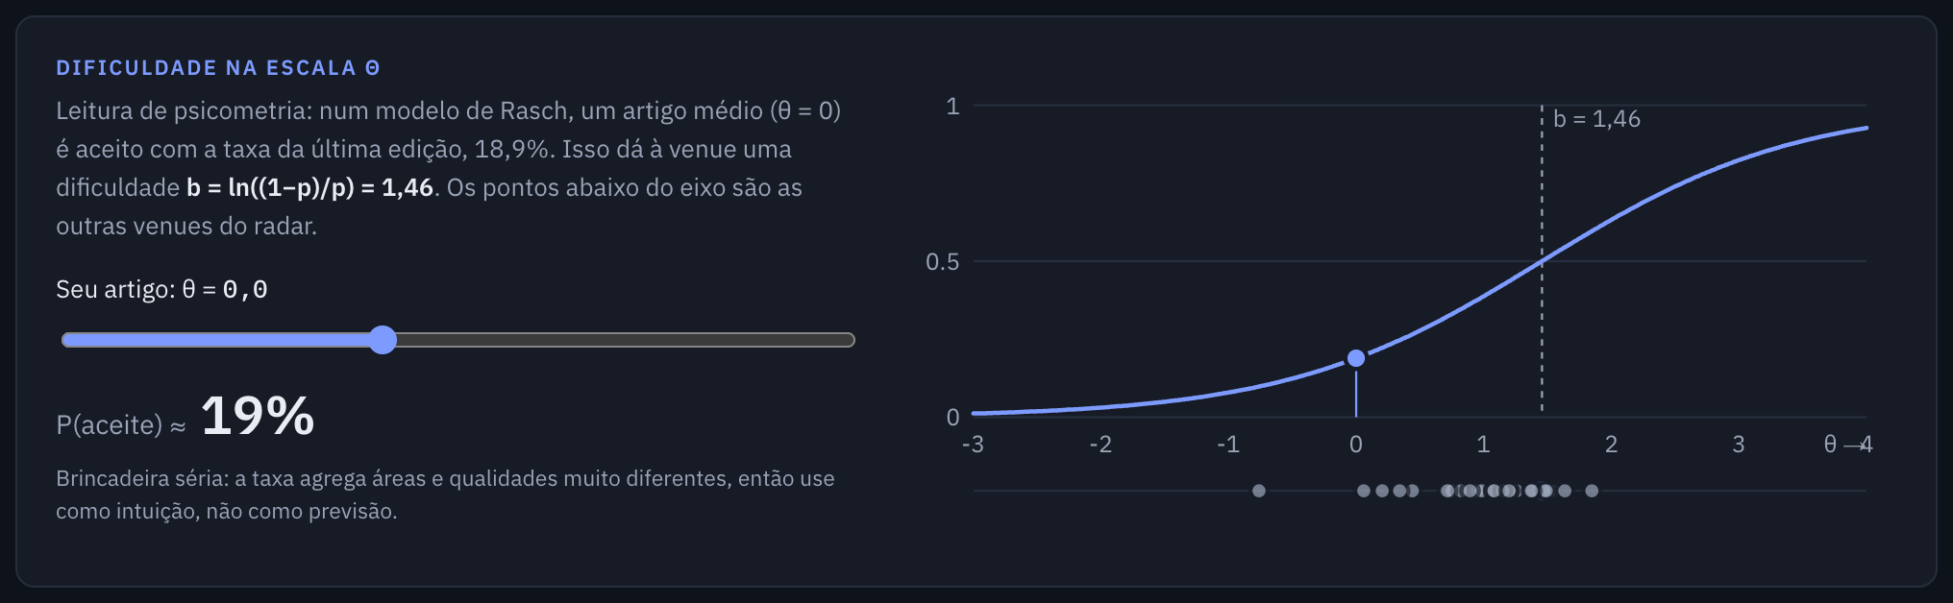
Escala θ: a dificuldade da venue, à moda da psicometria
b = ln((1 − p) / p)
Num modelo de Rasch, um artigo médio (θ = 0) é aceito com a taxa p da última edição. Isso dá a dificuldade b. Arraste θ para ver a chance mudar, e compare todas as venues na mesma régua.
Notes:
A taxa de aceite vira a dificuldade b de um modelo de Rasch. É uma leitura lúdica, útil como intuição, não como previsão.

Slide 9
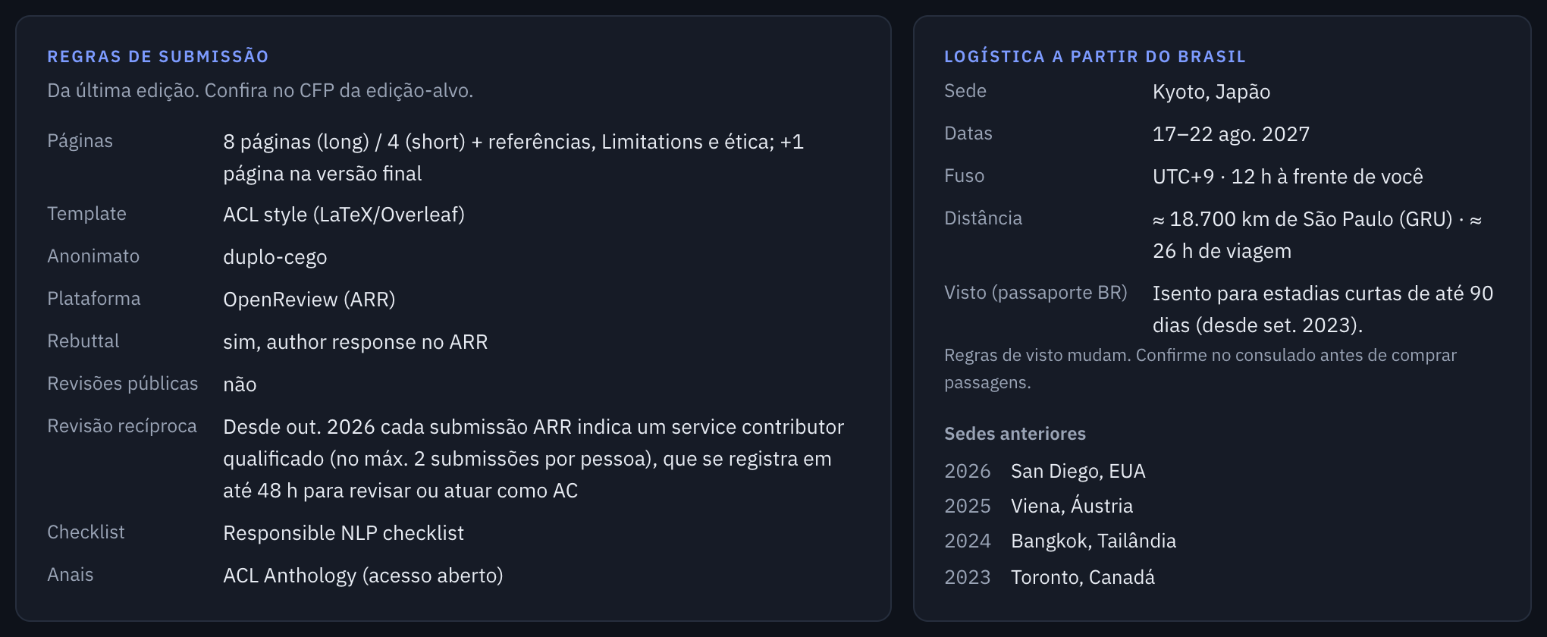
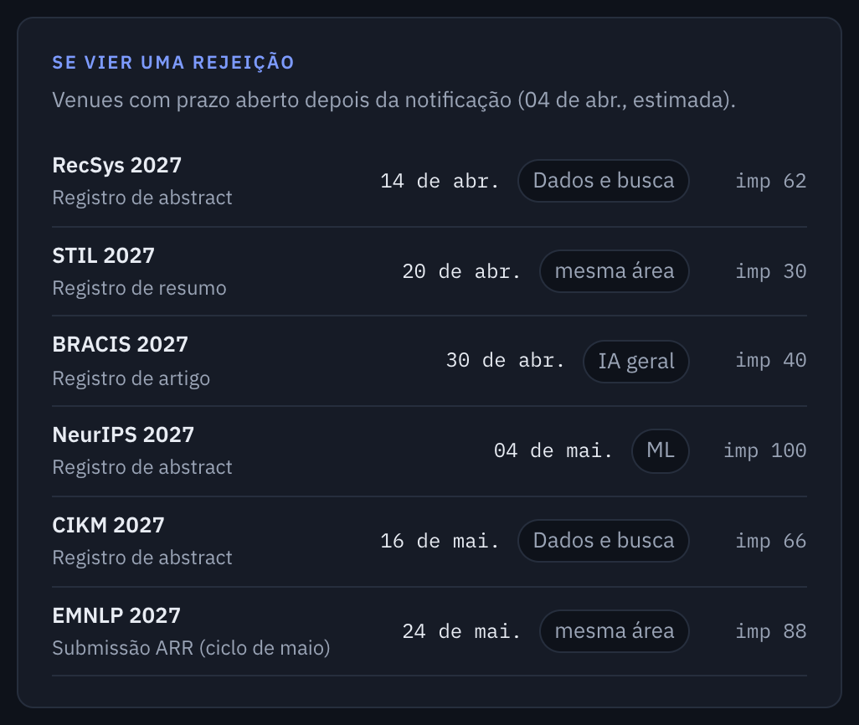
Regras, logística e plano B
Regras
Páginas, template, anonimato, rebuttal, revisão recíproca e anais
Logística
Fuso, distância de São Paulo, visto com passaporte brasileiro e sedes anteriores
Plano B
Próximas venues abertas depois da notificação, se vier uma rejeição
Notes:
Regras da última edição, logística a partir do Brasil, com visto e fuso, e uma lista de alternativas para depois da notificação.

Slide 10
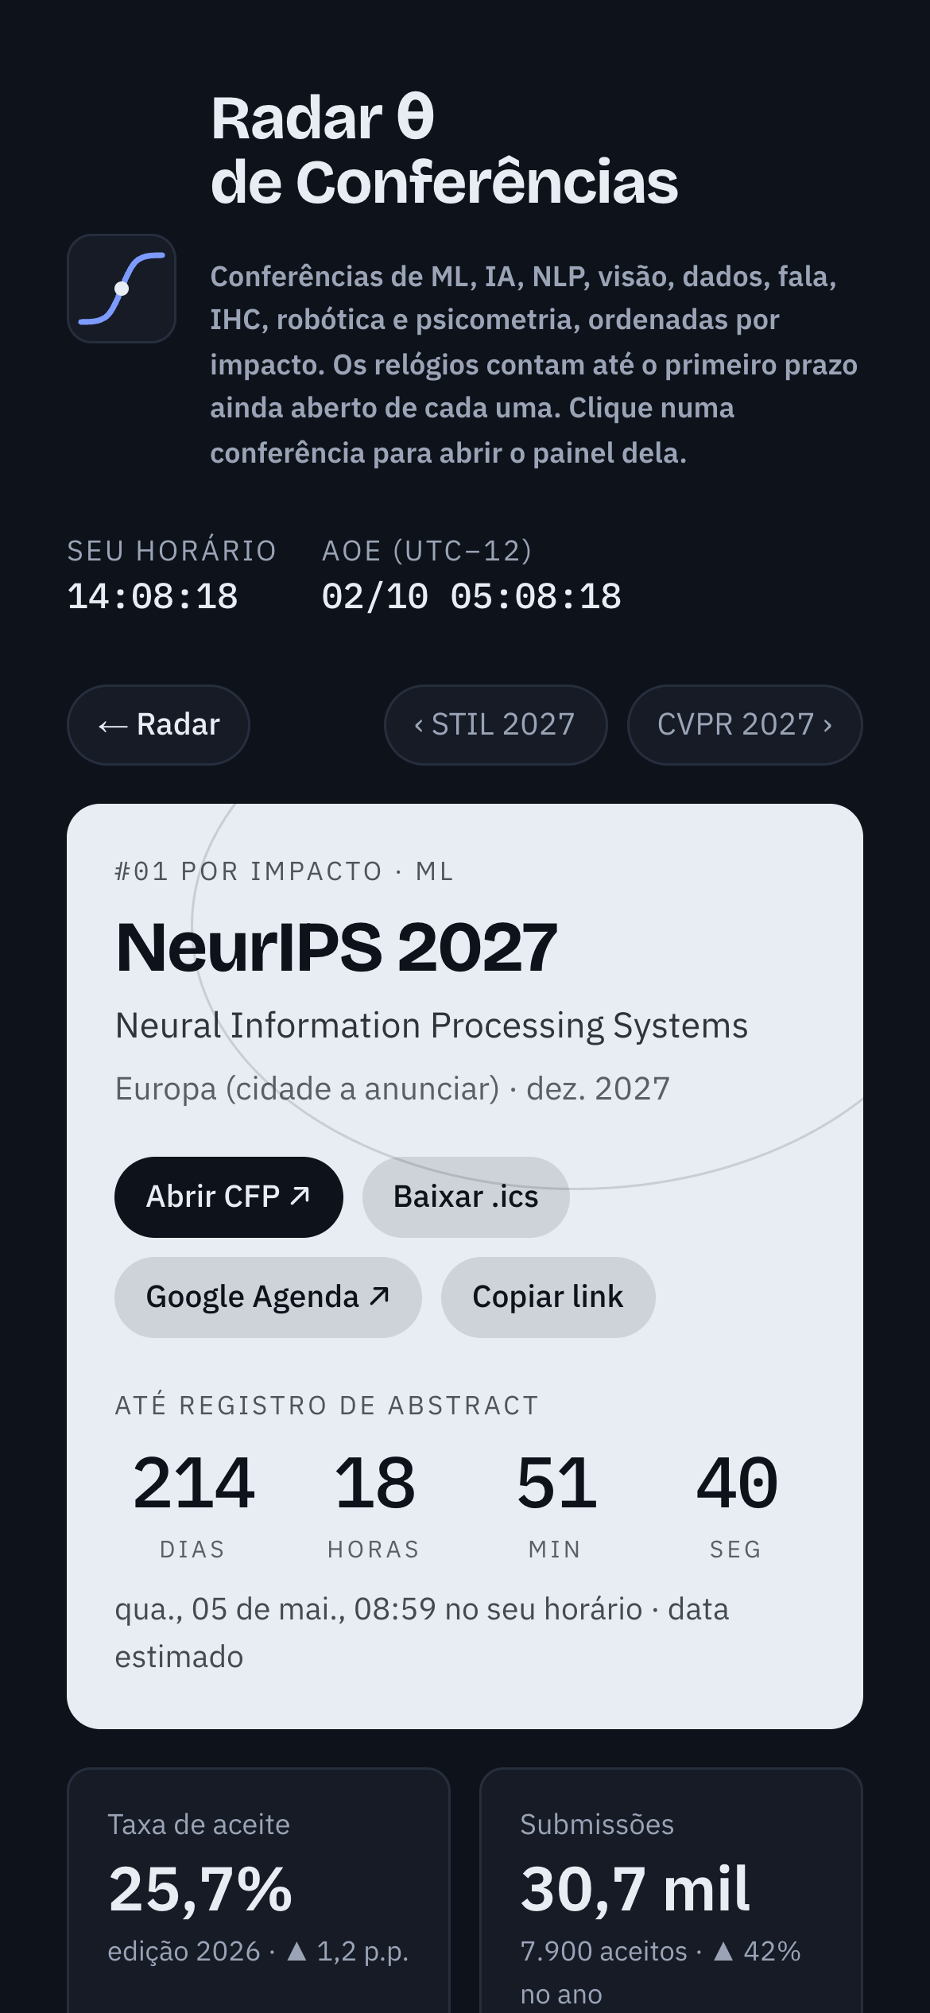
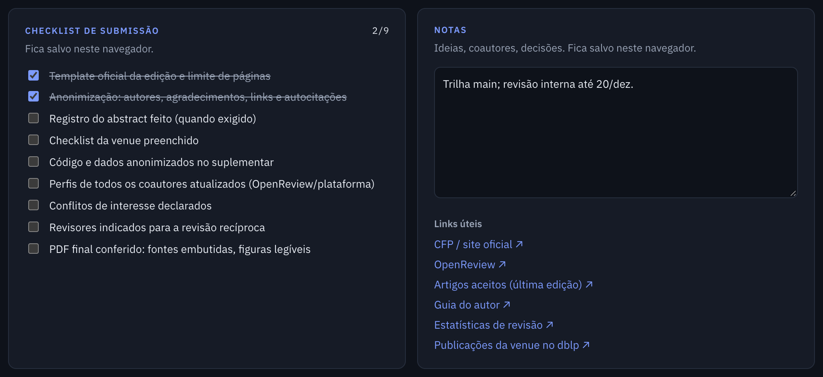


Seu espaço de trabalho, também no celular
Checklist de submissão
Template, anonimização, suplementar, conflitos e revisores recíprocos
Notas por conferência
Salvas no navegador, sem conta nem servidor
Notes:
Checklist e notas ficam salvos no navegador de cada pessoa. O layout se adapta a telas pequenas.

Slide 11



Por dentro: simples de manter e de contribuir
conferences.js
prazos de cada edição, com status
venues.js
histórico, trilhas, regras e fontes
app.js + dashboard.js
lista, painéis e gráficos em JS puro
GitHub Pages
publicado direto do branch main
Atualizar um prazo é editar uma linha
Rótulo, data, hora, fuso e status: oficial, preliminar ou estimado
Sem build, sem dependências
HTML, CSS e JavaScript puros; roda com python3 -m http.server
Notes:
Os dados ficam em dois arquivos. Corrigir um prazo é editar uma linha e abrir um pull request.

Slide 12

Experimente o Radar θ
manuelfjr.github.io/radar-conferencias
Aberto, gratuito e sem cadastro. Sugestões e correções de prazos são bem-vindas pelo GitHub.
Aponte a câmera
Notes:
O endereço e o QR code levam direto ao site.

